Slide 1





Khởi động

Slide 2








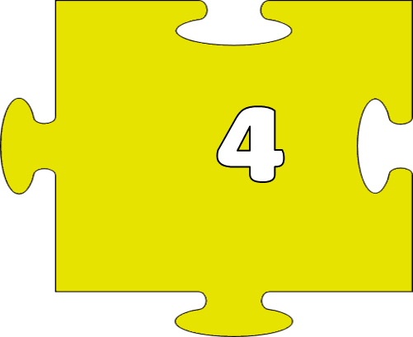



Học tiếp
Notes:
Trả lời xong hết câu hỏi bấm học tiếp

Slide 3



Rõ ràng chẳng phải nồi canh
Thế mà vị mặn, nước xanh, cá nhiều
- Là gì?
Đáp án: Biển

Slide 4

2. Sừng sững mà đứng giữa trời
Chẳng ai vun đắp, sao cao lạ lùng - Là gì?
Đáp án: Ngọn núi

Slide 5

3. Kể tên các dạng địa hình mà em biết?
Các dạng địa hình là hồ, sông, biển, núi, đồi, cao nguyên, đồng bằng.

Slide 6

4. So sánh dạng địa hình Núi và đồi?
Giống nhau: đều nhô cao.
Khác nhau: Núi cao trên 500 m, đỉnh nhọn, dốc còn đồi thì có độ cao từ 200-500m, đỉnh đồi tròn, dốc thoải.

Slide 7






Thứ Tư ngày 23 tháng 4 năm 2025
Tự nhiên và xã hội

Slide 8


Slide 9
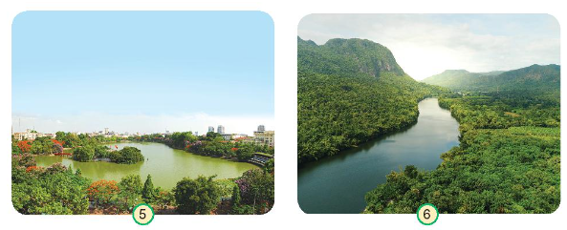
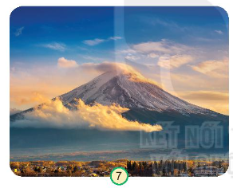
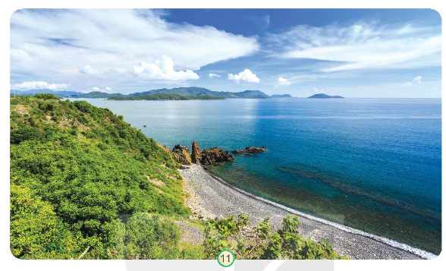
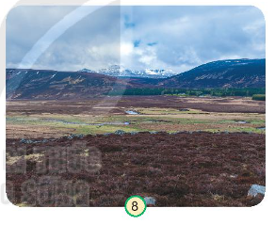
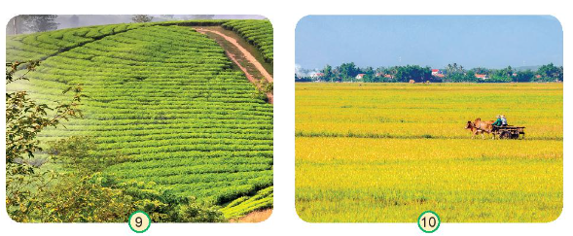
Quan sát từ hình 5 đến hình 11, chỉ và nói tên các dạng địa hình trên Trái Đất.

Slide 10

Từng hình thể hiện dạng địa hình nào ? Vì sao?
Thảo luận nhóm 4

Slide 11




Slide 12
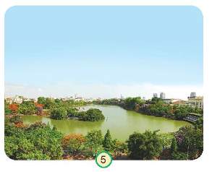
Thuộc dạng địa hình hồ vì đây là một vùng trũng tụ nước, bao quanh là đất cao.

Slide 13
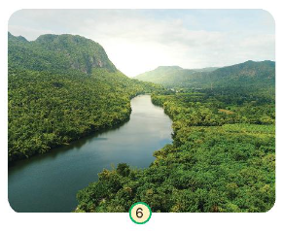
Thuộc dạng địa hình sông vì đây là dòng nước lớn chảy trên cao xuống thấp.

Slide 14
Thuộc dạng địa hình núi vì nhô cao, đỉnh nhọn và dốc.

Slide 15
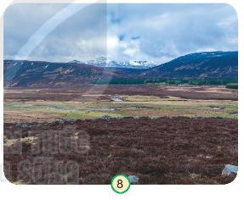
Thuộc dạng địa hình Cao nguyên vì nằm ở sát chân núi, cao nhưng bằng phẳng.

Slide 16
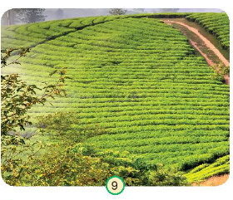
Thuộc dạng địa hình đồi vì đây là vùng đất nhô cao nhưng đỉnh tròn, dốc thoải.

Slide 17
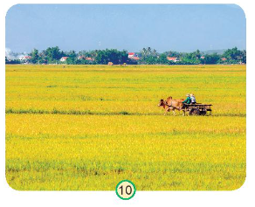
Thuộc dạng địa hình đồng bằng vì vùng đất này bằng phẳng, không nằm sát chân núi.

Slide 18
Thuộc dạng địa hình biển vì đây là vùng nước rộng lớn, không nhìn thấy hết được các vùng xung quanh.

Slide 19


Slide 20


1. Hãy kể tên một số núi, đồi, cao nguyên, đồng bằng, sông, hồ, biển mà em biết.

Slide 21


Slide 22

LUẬT CHƠI
GV bắt nhịp cho cả lớp cùng hát một bài hát về quê hương. GV trao bông hoa cho một HS đầu dãy bàn. HS trong lớp vừa hát vừa chuyền tay nhau bông hoa.

Slide 23


LUẬT CHƠI
Khi GV hô “Dừng!”, bông hoa trên tay của HS nào thì HS đó phải nêu được kể được tên một số núi, đồi, cao nguyên, đồng bằng, sông, hồ, biển
Ví dụ: Sông Hồng

Slide 24
2. Nơi em đang sống có những dạng địa hình nào? Hãy mô tả về địa hình nơi đó.

Slide 25
Mẫu
- Nơi em đang sống có các dạng địa hình: đồng bằng, sông, hồ, biển, núi.
- Mô tả:
+ Đồng bằng bằng phẳng
+ Sông lớn, chảy qua cánh đồng
+ Hồ lớn nằm giữa thành phố
+ Núi cao nằm xa xa cánh đồng.

Slide 26






Chia sẻ
Nhận xét

Slide 27
Em đã được đi đến những nơi có dạng địa hình như thế nào? Hãy mô tả về các dạng địa hình đó.

Slide 28


Slide 29






DẶN DÒ
Về nhà vẽ tranh về cảnh địa hình quê hương mình giống bạn Minh, sau đó chia sẻ cùng người thân và cả lớp.

Slide 30


